Slide 1



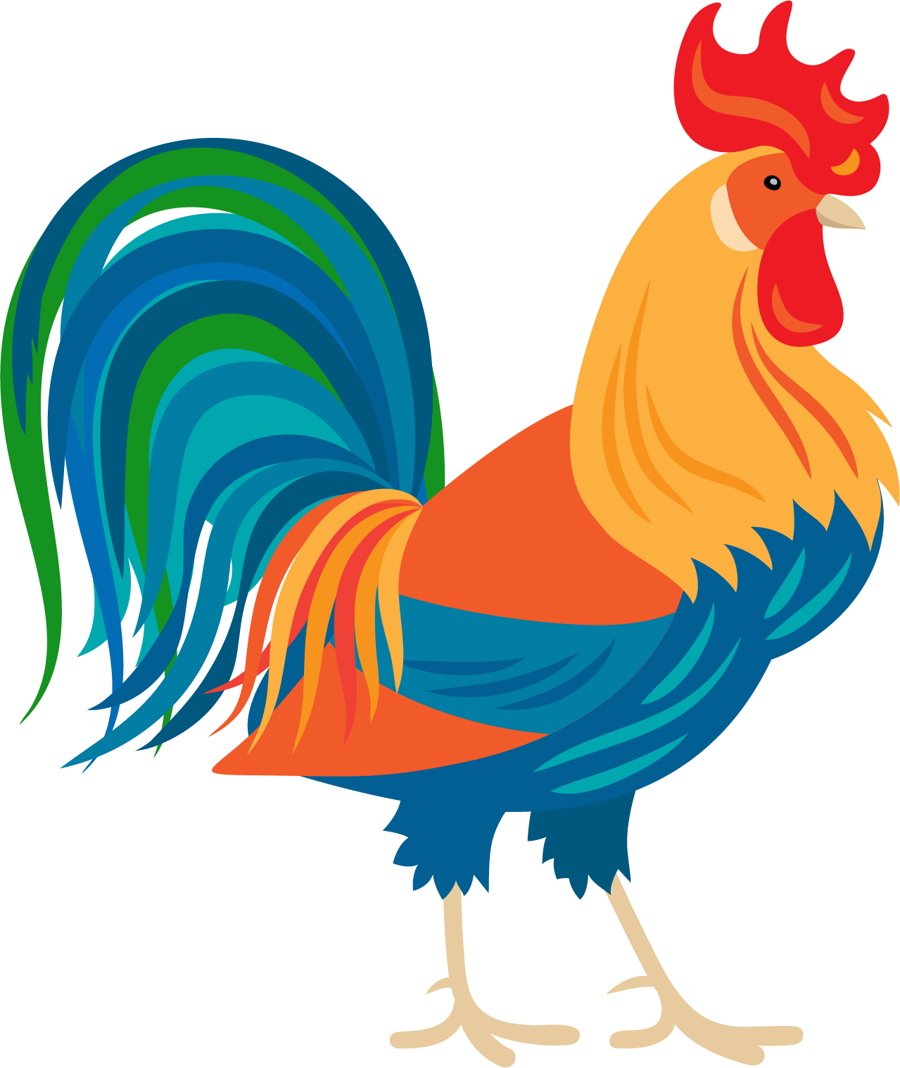

TIẾNG VIỆT 3
ĐỌC

Slide 2

1. Năng lực đặc thù:
- Học sinh đọc đúng từ ngữ, câu, đoạn và toàn bộ câu chuyện “Đi tìm mặt trời”.
- Biết nghỉ hơi ở chỗ có dấu câu, biết nhấn giọng.
- Nhận biết được các sự việc gắn với thời gian, địa điểm cụ thể
- Nhận biết được các sự việc xảy ra trong câu chuyện gắn với thời gian, địa điểm cụ thể.
- Hiểu suy nghĩ, cảm xúc của nhân vật dựa vào hành động, việc làm của nhân vật.
- Hiểu nội dung bài: Trong cuộc sống, có những người rất đáng trân trọng vì họ biết sống vì cộng đồng.
- Viết đúng chữ hoa L cỡ nhỏ, viết đúng từ ngữ và câu ứng dụng có chữ viết hoa L.
2. Năng lực chung.
- Năng lực tự chủ, tự học, giải quyết vấn đề và sáng tạo, giao tiếp và hợp tác.
3. Phẩm chất.
- Phẩm chất yêu nước, nhân ái, chăm chỉ, thật thà.

Slide 3
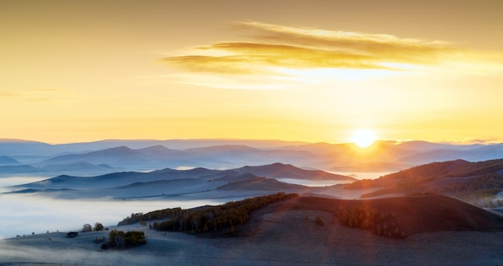
Hãy tưởng tượng nếu không có mặt trời điều gì sẽ xảy ra?

Slide 4


Slide 5

Ngày xưa, muôn loài sống trong rừng già tối tăm, ẩm ướt. Gõ kiến được giao nhiệm vụ đến các nhà hỏi xem ai có thể đi tìm mặt trời.
Gõ kiến gõ cửa nhà công, công mải múa. Gõ cửa nhà liếu điếu, liếu điếu bận cãi nhau. Gõ cửa nhà chích chòe, chích chòe mải hót,… Chỉ có gà trống nhận lời đi tìm mặt trời.
Gà trống bay từ bụi mây lên rừng nứa. Từ rừng nứa lên rừng lim. Từ rừng lim lên rừng chò. Gà trống bay đến cây chò cao nhất, nhìn lên thấy mây bồng bềnh và sao nhấp nháy. Nó đậu ở đấy chờ mặt trời.
Gió lạnh rít ù ù. Mấy lần gà trống suýt ngã. Nó quắp những ngón chân thật chặt vào thân cây. Chờ mãi, đợi mãi… Nghĩ thương các bạn sống trong tối tăm, ẩm ướt, gà trống đấm ngực kêu to:
- Trời đất ơi…. ơi…!
Kì lạ thay, gà trống vừa dứt tiếng kêu đầu thì sương tan. Dứt tiếng kêu thứ hai, sao lặn. Dứt tiếng kêu thứ ba, đằng đông ửng sáng, mặt trời hiện ra. Mặt trời vươn những cánh tay ánh sáng đính lên đầu gà trống một cụm lửa hồng.
Gà trống vui sướng bay về. Bay tới đâu, ánh sáng theo đến đấy. Đất rừng sáng tươi như tranh vẽ.
Từ đó, khi gà trống cất tiếng gáy là mặt trời hiện ra, chiếu ánh sáng cho mọi người, mọi vật.
(Theo Vũ Tú Nam)

Slide 6

gõ cửa
nhận lời
rừng nứa
rừng lim

Slide 7


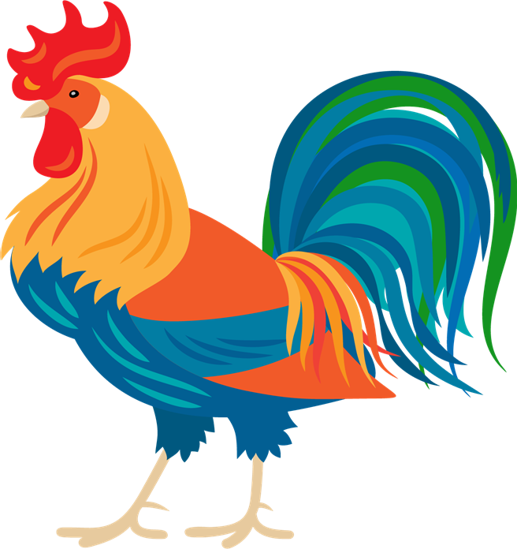
Mặt trời/ vươn những cánh tay ánh sáng,/ đính lên đầu gà trống một cụm lửa hồng,/…

Slide 8





Từ đầu đến đi tìm mặt trời.
Tiếp theo đến chờ mặt trời.
Tiếp theo đến trời đất ơi...ơi!
Phần còn lại.

Slide 9

Ngày xưa, muôn loài sống trong rừng già tối tăm, ẩm ướt. Gõ kiến được giao nhiệm vụ đến các nhà hỏi xem ai có thể đi tìm mặt trời.
Gõ kiến gõ cửa nhà công, công mải múa. Gõ cửa nhà liếu điếu, liếu điếu bận cãi nhau. Gõ cửa nhà chích chòe, chích chòe mải hót,… Chỉ có gà trống nhận lời đi tìm mặt trời.
Gà trống bay từ bụi mây lên rừng nứa. Từ rừng nứa lên rừng lim. Từ rừng lim lên rừng chò. Gà trống bay đến cây chò cao nhất, nhìn lên thấy mây bồng bềnh và sao nhấp nháy. Nó đậu ở đấy chờ mặt trời.
Gió lạnh rít ù ù. Mấy lần gà trống suýt ngã. Nó quắp những ngón chân thật chặt vào thân cây. Chờ mãi, đợi mãi… Nghĩ thương các bạn sống trong tối tăm, ẩm ướt, gà trống đấm ngực kêu to:
- Trời đất ơi…. ơi…!
Kì lạ thay, gà trống vừa dứt tiếng kêu đầu thì sương tan. Dứt tiếng kêu thứ hai, sao lặn. Dứt tiếng kêu thứ ba, đằng đông ửng sáng, mặt trời hiện ra. Mặt trời vươn những cánh tay ánh sáng đính lên đầu gà trống một cụm lửa hồng.
Gà trống vui sướng bay về. Bay tới đâu, ánh sáng theo đến đấy. Đất rừng sáng tươi như tranh vẽ.
Từ đó, khi gà trống cất tiếng gáy là mặt trời hiện ra, chiếu ánh sáng cho mọi người, mọi vật.
(Theo Vũ Tú Nam)

Slide 10

Ngày xưa, muôn loài sống trong rừng già tối tăm, ẩm ướt. Gõ kiến được giao nhiệm vụ đến các nhà hỏi xem ai có thể đi tìm mặt trời.
Gõ kiến gõ cửa nhà công, công mải múa. Gõ cửa nhà liếu điếu, liếu điếu bận cãi nhau. Gõ cửa nhà chích chòe, chích chòe mải hót,… Chỉ có gà trống nhận lời đi tìm mặt trời.
Gà trống bay từ bụi mây lên rừng nứa. Từ rừng nứa lên rừng lim. Từ rừng lim lên rừng chò. Gà trống bay đến cây chò cao nhất, nhìn lên thấy mây bồng bềnh và sao nhấp nháy. Nó đậu ở đấy chờ mặt trời.
Gió lạnh rít ù ù. Mấy lần gà trống suýt ngã. Nó quắp những ngón chân thật chặt vào thân cây. Chờ mãi, đợi mãi… Nghĩ thương các bạn sống trong tối tăm, ẩm ướt, gà trống đấm ngực kêu to:
- Trời đất ơi…. ơi…!
Kì lạ thay, gà trống vừa dứt tiếng kêu đầu thì sương tan. Dứt tiếng kêu thứ hai, sao lặn. Dứt tiếng kêu thứ ba, đằng đông ửng sáng, mặt trời hiện ra. Mặt trời vươn những cánh tay ánh sáng đính lên đầu gà trống một cụm lửa hồng.
Gà trống vui sướng bay về. Bay tới đâu, ánh sáng theo đến đấy. Đất rừng sáng tươi như tranh vẽ.
Từ đó, khi gà trống cất tiếng gáy là mặt trời hiện ra, chiếu ánh sáng cho mọi người, mọi vật.
(Theo Vũ Tú Nam)

Slide 11

Ngày xưa, muôn loài sống trong rừng già tối tăm, ẩm ướt. Gõ kiến được giao nhiệm vụ đến các nhà hỏi xem ai có thể đi tìm mặt trời.
Gõ kiến gõ cửa nhà công, công mải múa. Gõ cửa nhà liếu điếu, liếu điếu bận cãi nhau. Gõ cửa nhà chích chòe, chích chòe mải hót,… Chỉ có gà trống nhận lời đi tìm mặt trời.
Gà trống bay từ bụi mây lên rừng nứa. Từ rừng nứa lên rừng lim. Từ rừng lim lên rừng chò. Gà trống bay đến cây chò cao nhất, nhìn lên thấy mây bồng bềnh và sao nhấp nháy. Nó đậu ở đấy chờ mặt trời.
Gió lạnh rít ù ù. Mấy lần gà trống suýt ngã. Nó quắp những ngón chân thật chặt vào thân cây. Chờ mãi, đợi mãi… Nghĩ thương các bạn sống trong tối tăm, ẩm ướt, gà trống đấm ngực kêu to:
- Trời đất ơi…. ơi…!
Kì lạ thay, gà trống vừa dứt tiếng kêu đầu thì sương tan. Dứt tiếng kêu thứ hai, sao lặn. Dứt tiếng kêu thứ ba, đằng đông ửng sáng, mặt trời hiện ra. Mặt trời vươn những cánh tay ánh sáng đính lên đầu gà trống một cụm lửa hồng.
Gà trống vui sướng bay về. Bay tới đâu, ánh sáng theo đến đấy. Đất rừng sáng tươi như tranh vẽ.
Từ đó, khi gà trống cất tiếng gáy là mặt trời hiện ra, chiếu ánh sáng cho mọi người, mọi vật.
(Theo Vũ Tú Nam)

Slide 12


Liếu điếu:
Loài chim nhỏ, lông màu xám, tiếng hót nghe như tên gọi của nó.

Slide 13
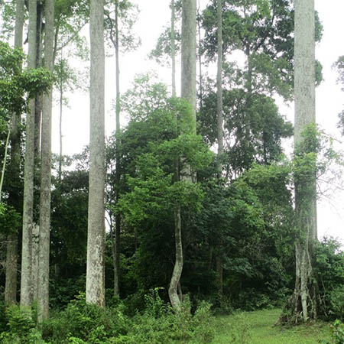
Chò:
Cây rừng to, thân tròn và thẳng,
tán lá gọn

Slide 14


Slide 15

Vì sao gõ kiến phải đi các nhà hỏi xem ai có thể đi tìm mặt trời?
Gõ kiến phải đi các nhà hỏi xem ai có thể đi tìm mặt trời vì ngày xưa muôn loài sống trong rừng già tối tăm, ẩm ướt.

Slide 16

Gõ kiến đã gặp những ai để nhờ
đi tìm mặt trời? Kết quả ra sao?
Gõ kiến đã gặp công, liếu điếu, chích chòe và gà trống để nhờ đi tìm mặt trời. Kết quả là chỉ có gà trống nhận lời đi tìm mặt trời

Slide 17

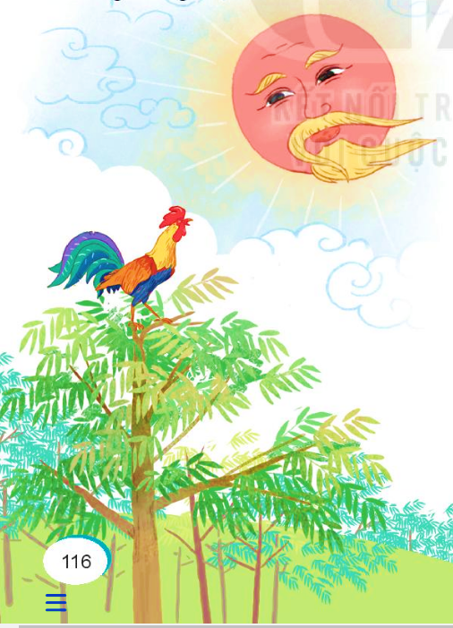
Kể lại hành trình đi tìm mặt trời đầy gian nan của gà trống?
Gà trống bay từ bụi mây lên rừng nứa. Từ rừng nứa lên rừng lim. Từ rừng lim lên rừng chò. Gà trống bay lên cây chò cao nhất, nhìn lên thấy mây bồng bềnh và sao nhấp nháy.

Slide 18

Theo em, vì sao gà trống được
mặt trời tặng một cụm lửa hồng?
Gà trống được mặt trời tặng cho một cụm lửa hồng vì gà trống đã rất cố gắng, nỗ lực để đi tìm mặt trời xin ánh sáng về cho khu rừng.

Slide 19






Câu chuyện muốn nói lên điều gì?
Giải thích lí do gà trống có chiếc mào đỏ trên đầu
Mặt trời thức dậy chiếu sáng là nhờ tiếng gáy của gà trống
Ca ngợi những việc làm cao đẹp vì cộng đồng
Ý kiến khác

Slide 20

Bài đọc kể về hành trình đi tìm mặt trời của gà trống. Nhờ có sự dũng cảm, kiên trì của gà trống mà cả khu rừng đã có được ánh nắng mặt trời

Slide 21


Slide 22
Ngày xưa, muôn loài sống trong rừng già tối tăm, ẩm ướt. Gõ kiến được giao nhiệm vụ đến các nhà hỏi xem ai có thể đi tìm mặt trời.
Gõ kiến gõ cửa nhà công, công mải múa. Gõ cửa nhà liếu điếu, liếu điếu bận cãi nhau. Gõ cửa nhà chích chòe, chích chòe mải hót,… Chỉ có gà trống nhận lời đi tìm mặt trời.
Gà trống bay từ bụi mây lên rừng nứa. Từ rừng nứa lên rừng lim. Từ rừng lim lên rừng chò. Gà trống bay đến cây chò cao nhất, nhìn lên thấy mây bồng bềnh và sao nhấp nháy. Nó đậu ở đấy chờ mặt trời.
Gió lạnh rít ù ù. Mấy lần gà trống suýt ngã. Nó quắp những ngón chân thật chặt vào thân cây. Chờ mãi, đợi mãi… Nghĩ thương các bạn sống trong tối tăm, ẩm ướt, gà trống đấm ngực kêu to:
- Trời đất ơi…. ơi…!
Kì lạ thay, gà trống vừa dứt tiếng kêu đầu thì sương tan. Dứt tiếng kêu thứ hai, sao lặn. Dứt tiếng kêu thứ ba, đằng đông ửng sáng, mặt trời hiện ra. Mặt trời vươn những cánh tay ánh sáng đính lên đầu gà trống một cụm lửa hồng.
Gà trống vui sướng bay về. Bay tới đâu, ánh sáng theo đến đấy. Đất rừng sáng tươi như tranh vẽ.
Từ đó, khi gà trống cất tiếng gáy là mặt trời hiện ra, chiếu ánh sáng cho mọi người, mọi vật.
(Theo Vũ Tú Nam)

Slide 23

TIẾNG VIỆT 3
L

Slide 24

Cùng xem lại cách viết chữ hoa L nhé!

Slide 25

Cách viết hoa chữ L cỡ nhỏ

Slide 26
Viết tên riêng: Lam Sơn
Lam Sơn

Slide 27
Viết câu
Cao nhất là núi Lam Sơn
Có ông Lê Lợi chặn đường giặc Minh
(Ca dao)

Slide 28

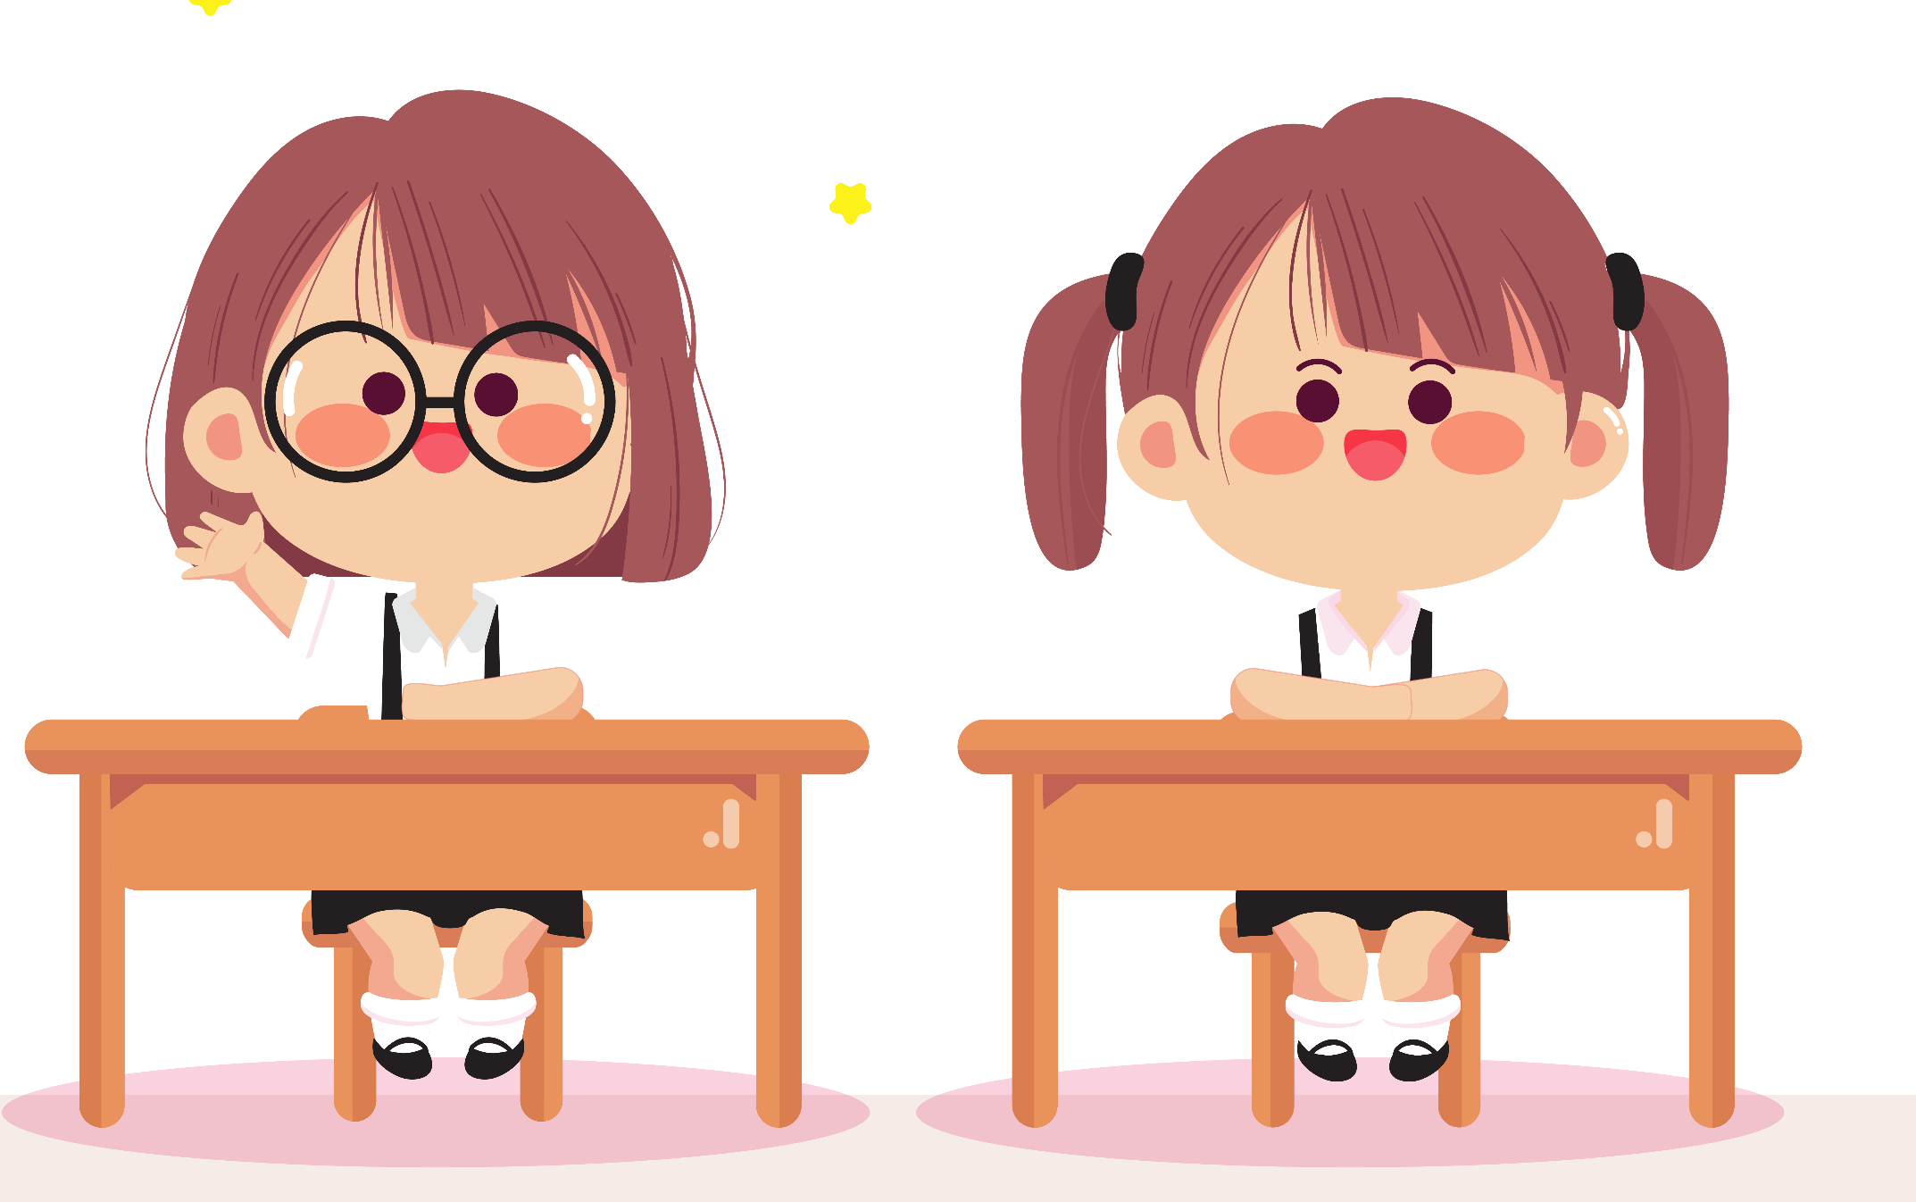
VIẾT BÀI VÀO VỞ TẬP VIẾT

Slide 29
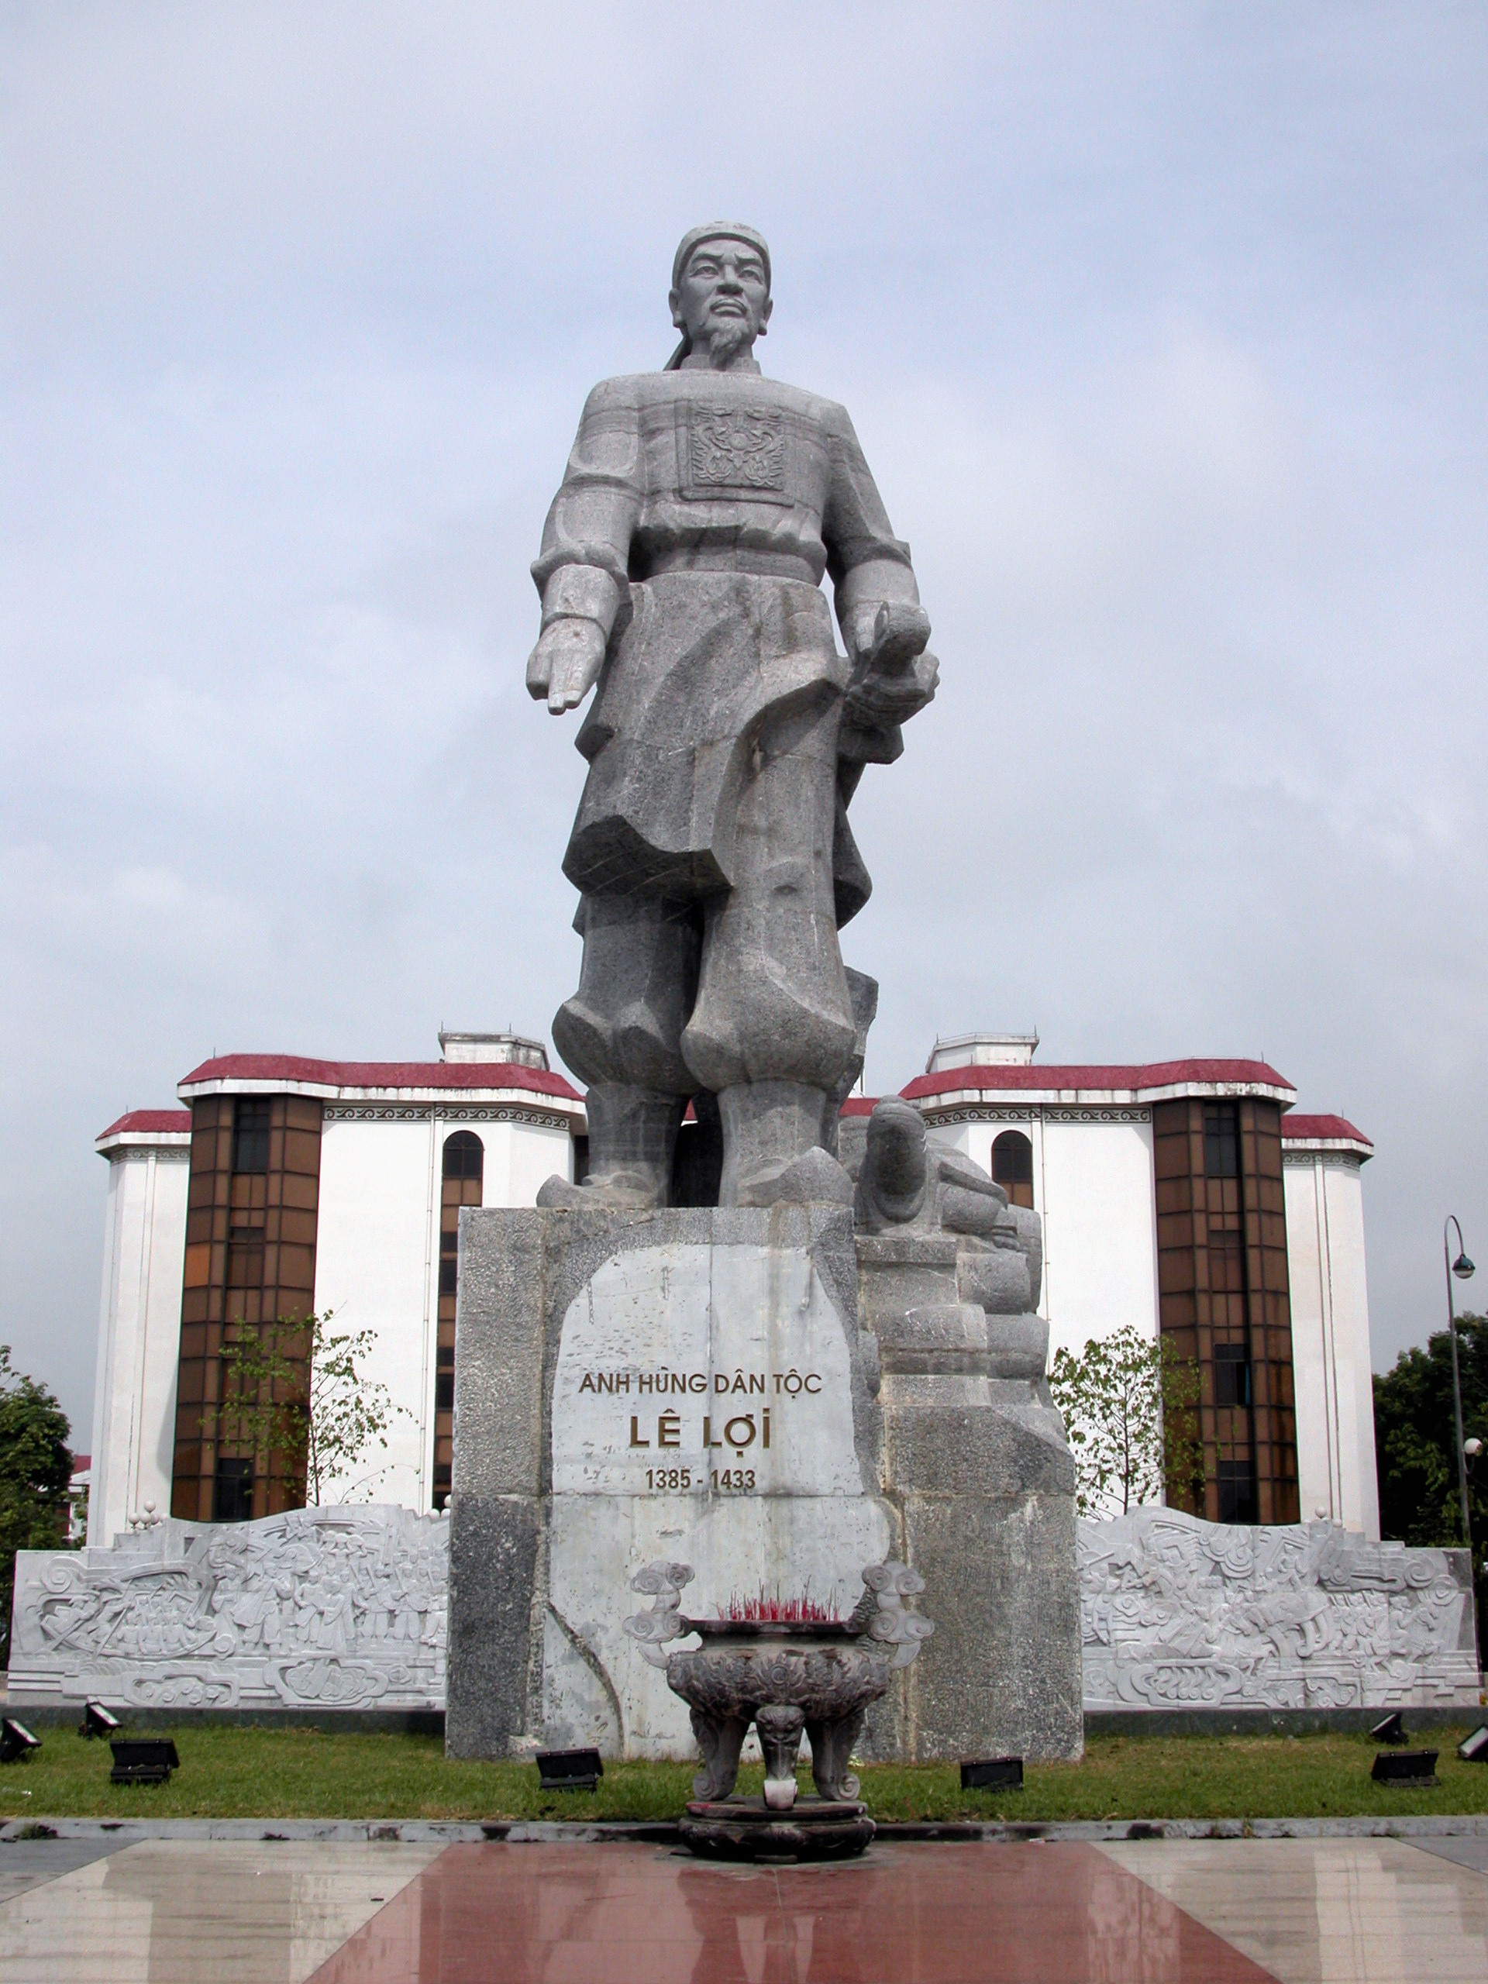
Giới thiệu về Lam Sơn
Lam Sơn là một địa danh cổ tại Việt Nam, có lãnh thổ được xác định gần tương ứng với vùng thượng du của tỉnh Thanh Hóa, Việt Nam ngày nay. Nơi đây từng là vùng căn cứ đầu tiên của nghĩa quân Lam Sơn vào đầu thế kỷ XV. Lam Sơn được bao bọc 4 phía bởi rừng núi bao la, hiểm trở. Khi xưa, muốn vào Lam Sơn phải lần theo những con đường mòn nhỏ hẹp, xuyên rừng. Dãy núi Pù Rinh trải dài theo hướng tây bắc với những cánh rừng già bạt ngàn.

Slide 30


- Về nhà tiếp tục luyện đọc và chia sẻ nội dung bài đọc với người thân
- Hoàn thành vở Tập viết

Slide 31
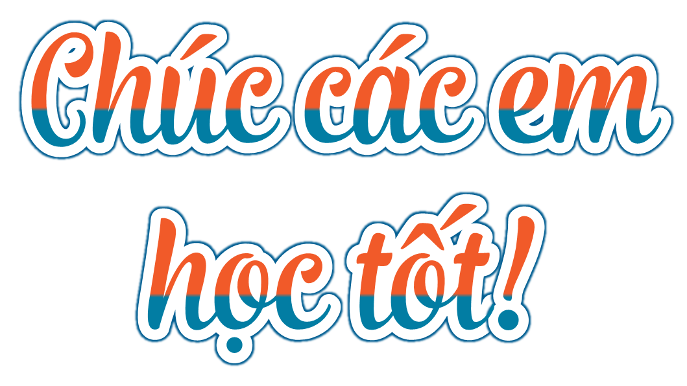
TIẾNG VIỆT 3

